Slide 1
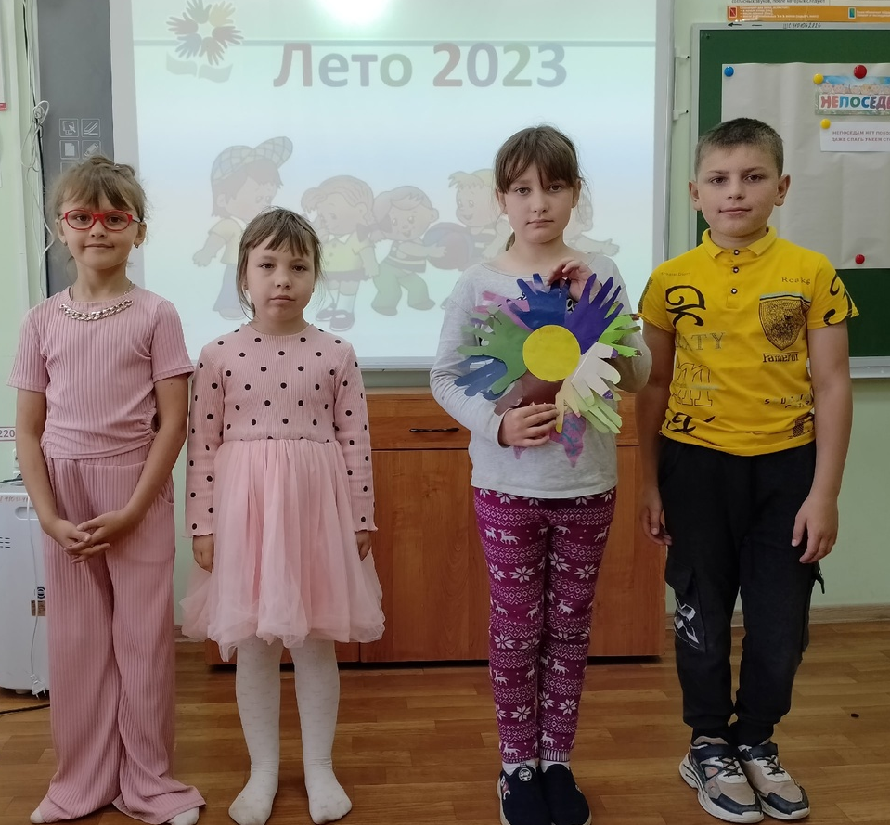
МБОУ «Неклюдовская ООШ им. Б.В.Курцева»
Лагерь «Солнышко»
Июнь 2023

Slide 2
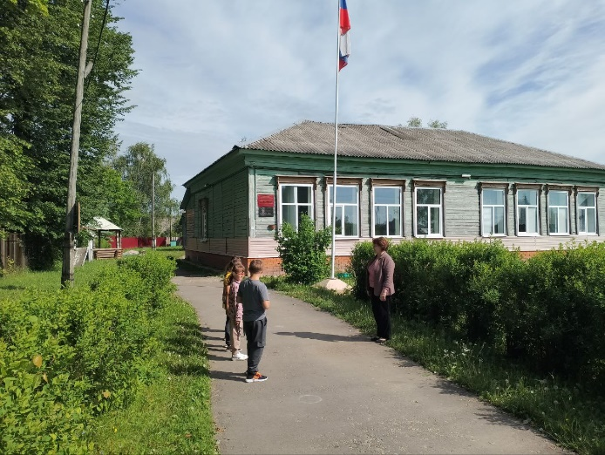
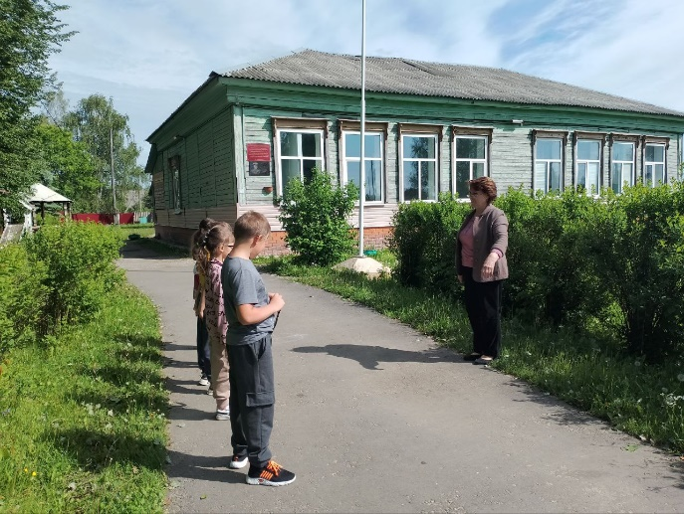
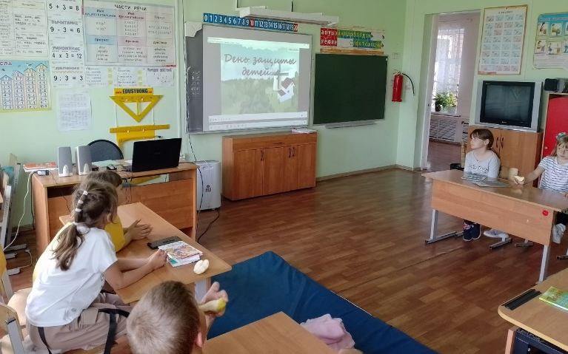
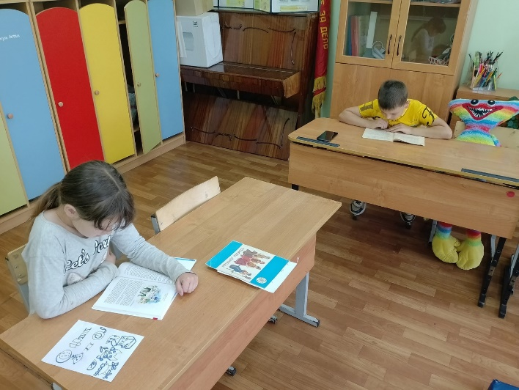
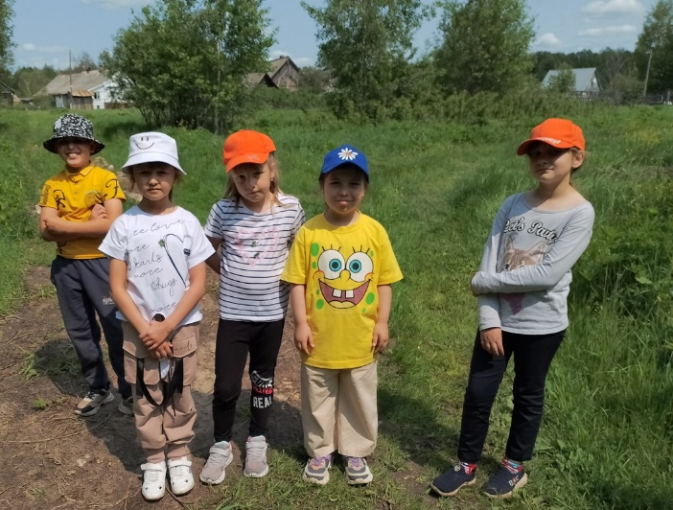
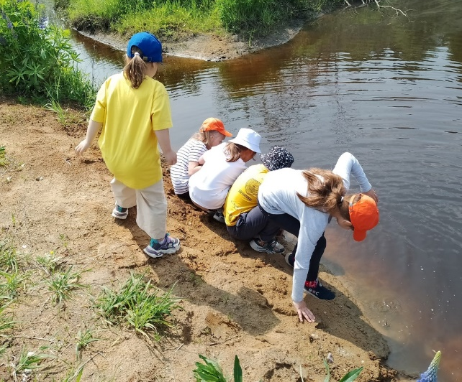
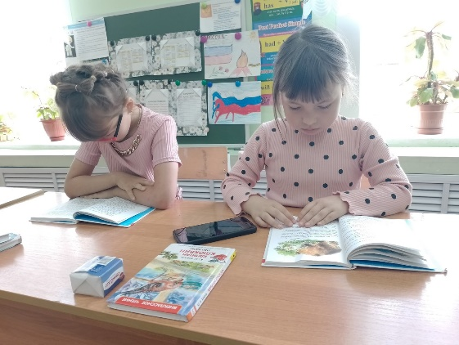
День 1 «1 июня – День защиты детей»
Торжественная линейка
Видео-ролик «История создания Дня защиты детей»
Викторина «Веселое лето»
Прогулка «Встречаем лето»

Slide 3
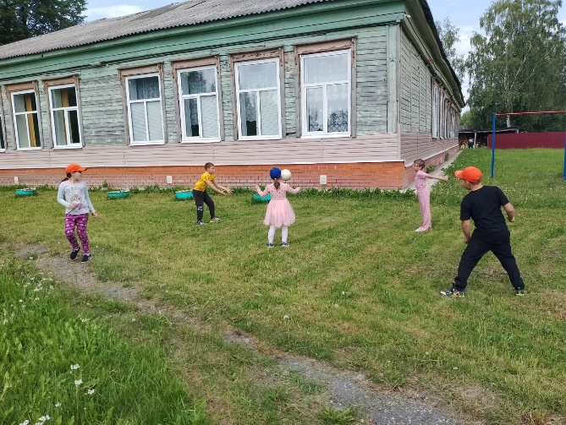
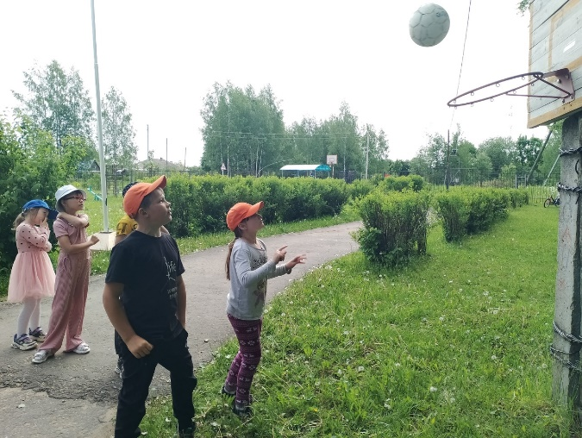
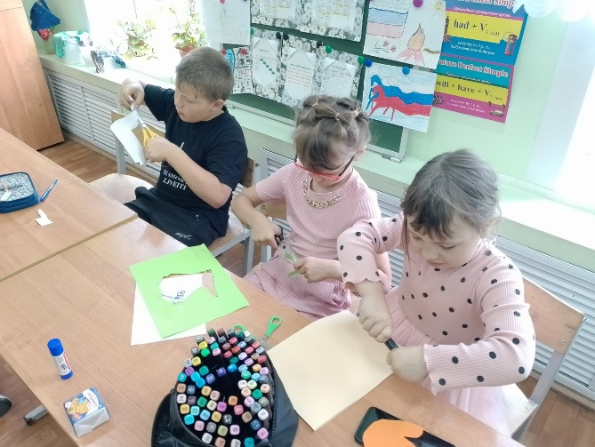
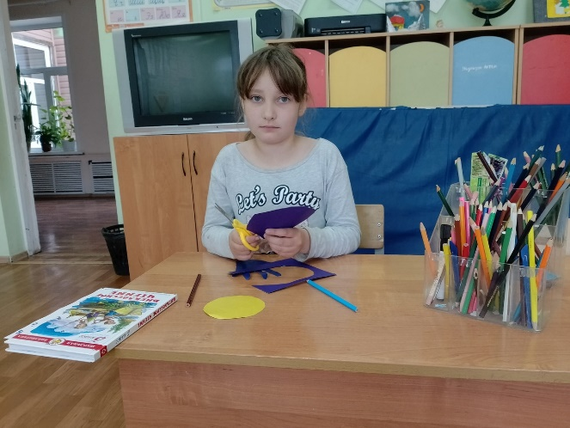
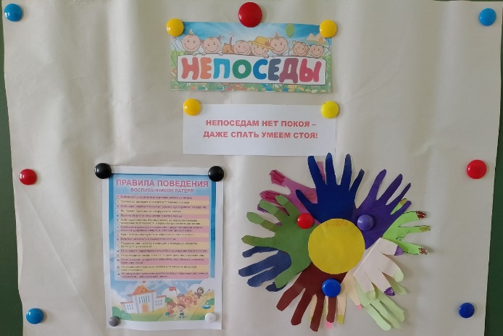
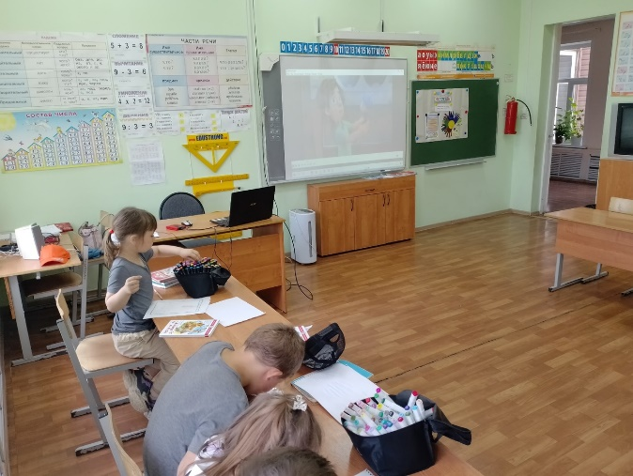
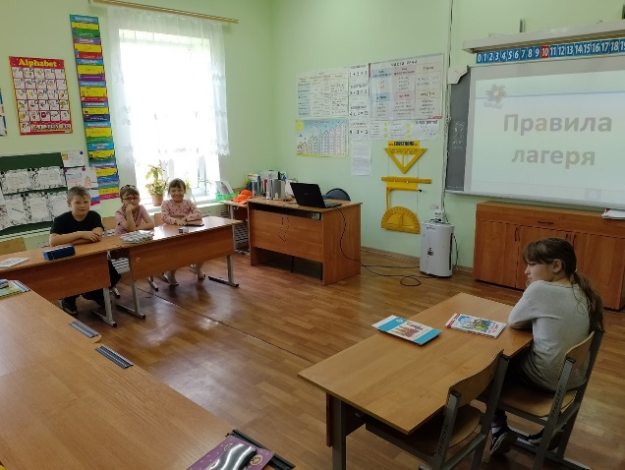
День 2 «День рождения отряда»
Игры на свежем воздухе
Выполнение поделки «Солнышко»
Оформление уголка отряда
Просмотр мультфильмов
Беседа о правилах поведения в школьном лагере

Slide 4
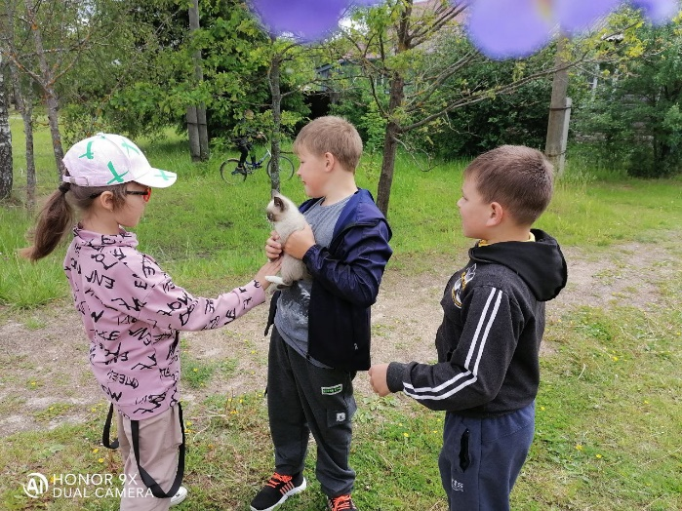
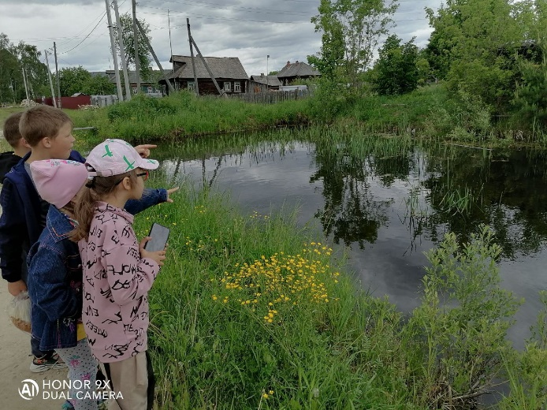
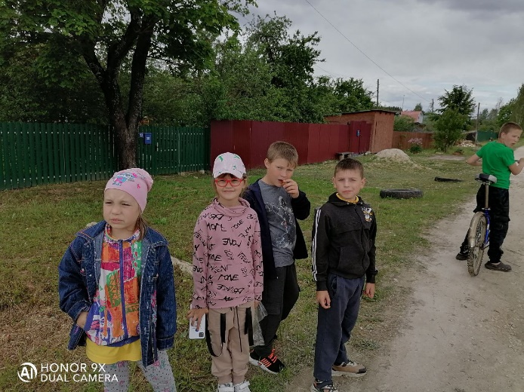
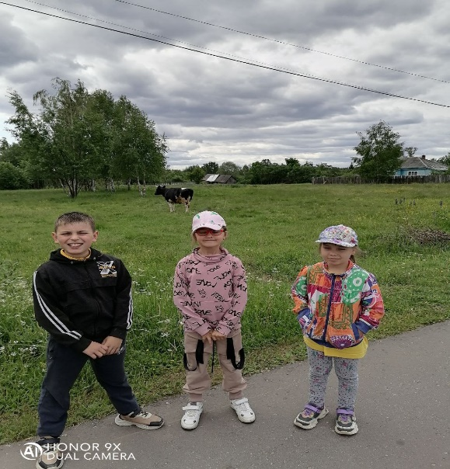
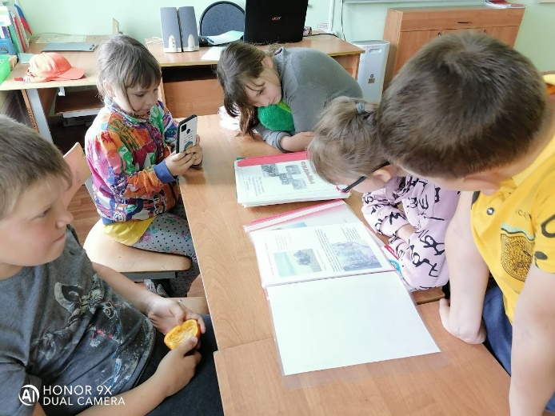
День 3 «По тропинкам родного края»
Игры на свежем воздухе
Пешая экскурсия по д. Неклюдово «По тропинкам родного края»
Интерактивная игра
«Крылья, ноги и хвосты»
Беседа «По страницам истории
д. Неклюдово»

Slide 5
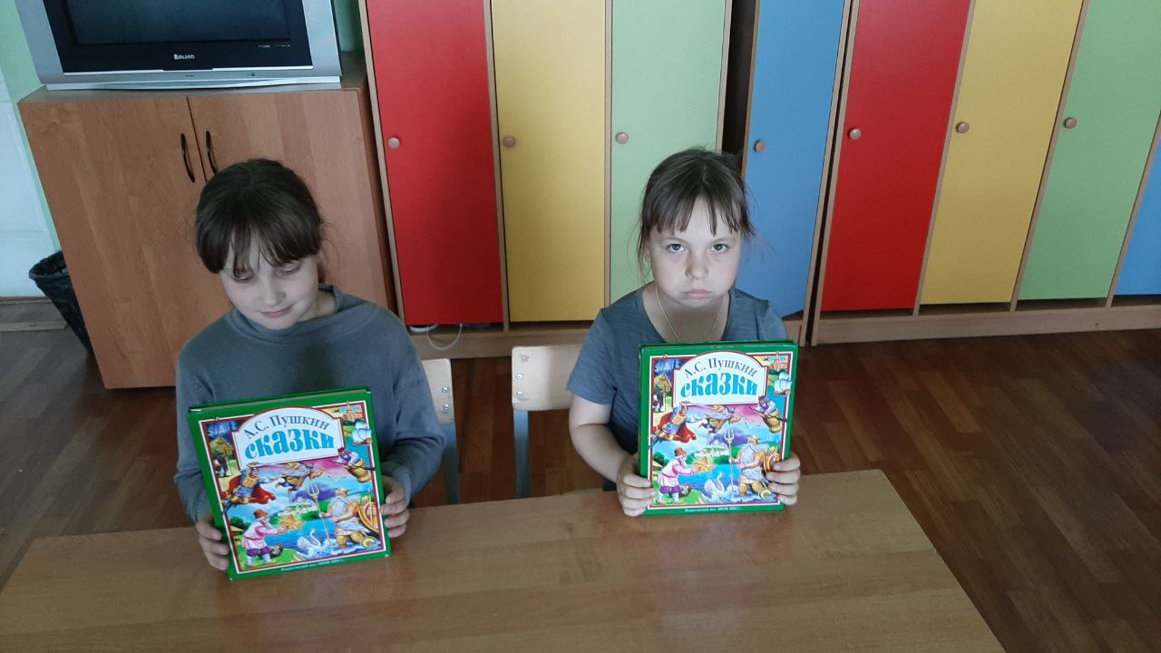
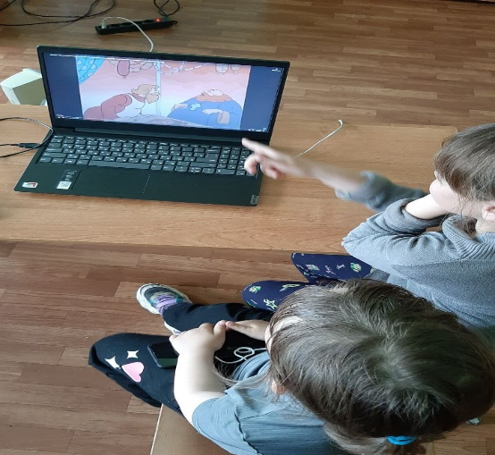
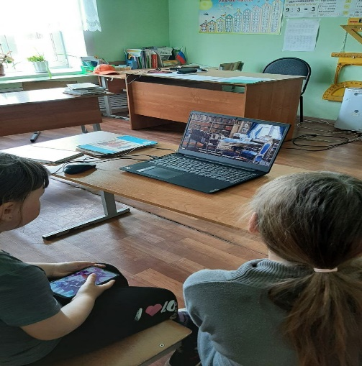
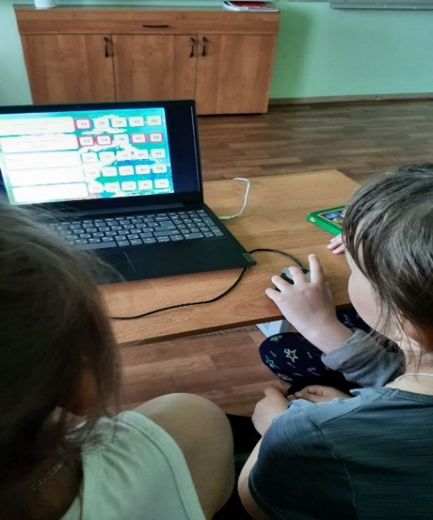
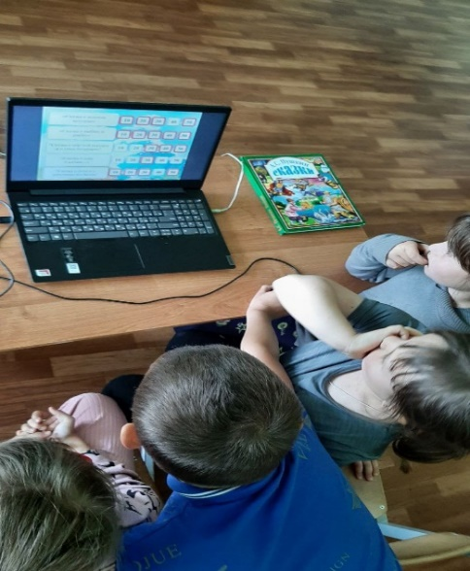
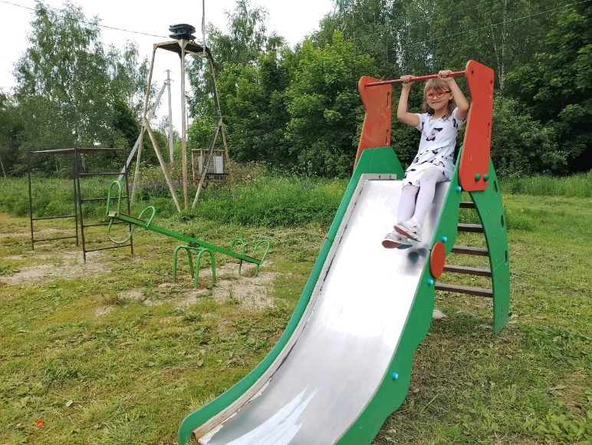
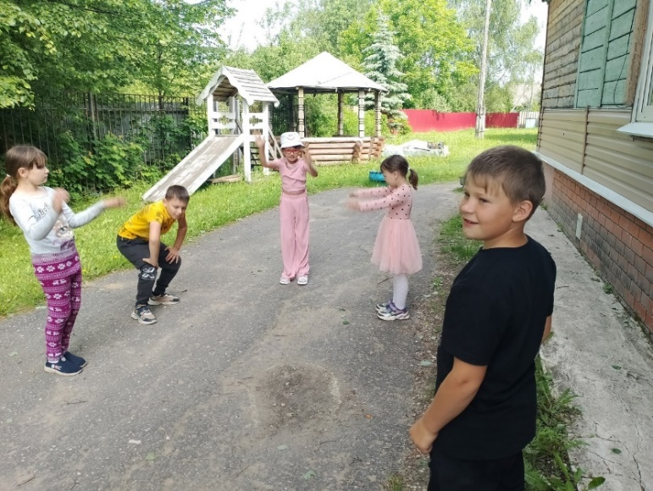
День 4 «День русского языка (Пушкинский день)»
Видео-лекция «О Пушкине детям»
Просмотр мультфильма
«Сказка о попе и работнике Балде»
Интерактивная игра по сказкам А. С. Пушкина
Игры по интересам

Slide 6
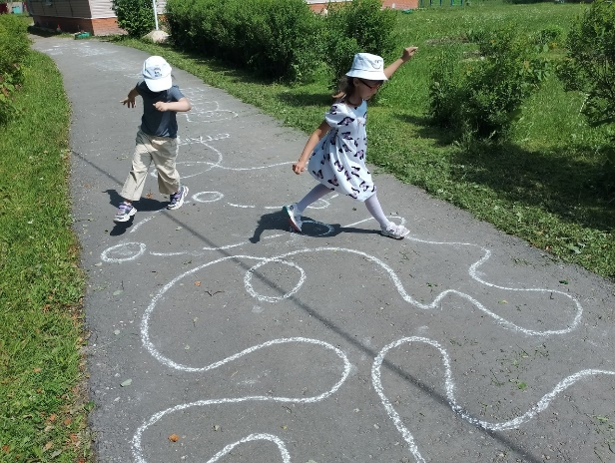
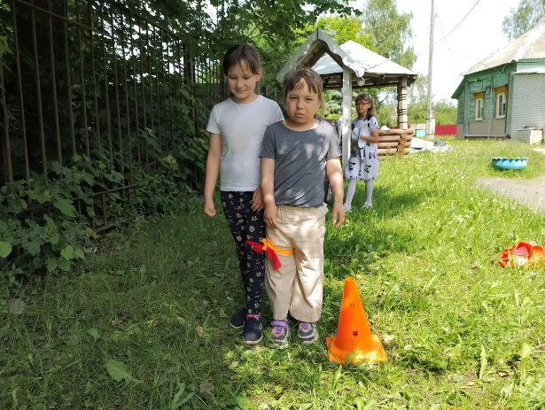
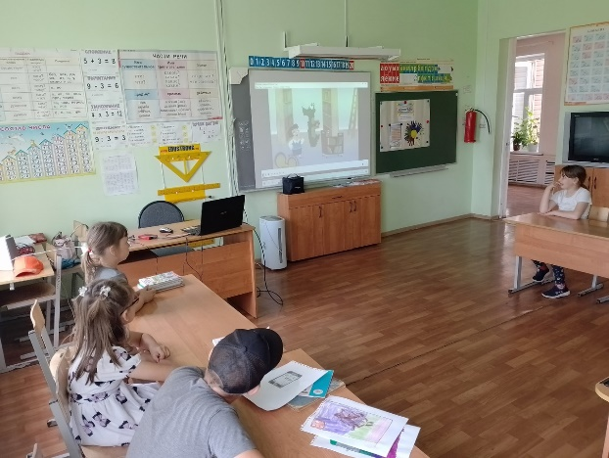
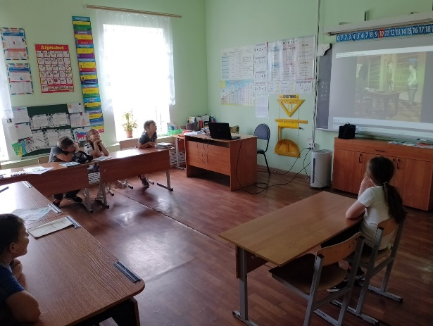
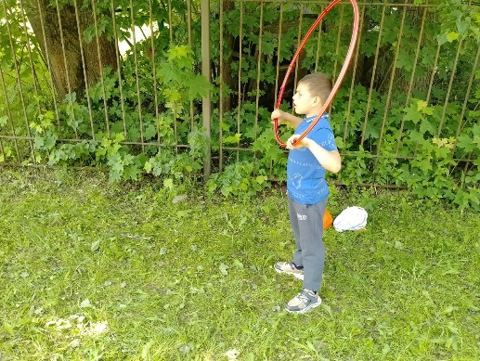
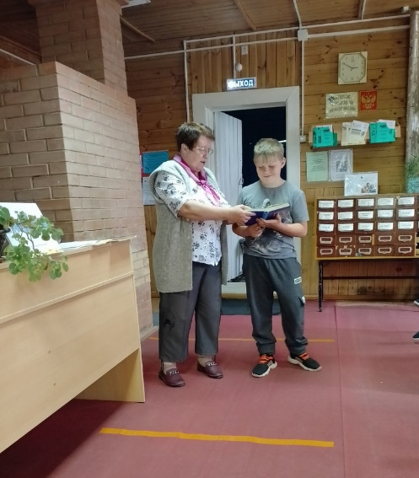
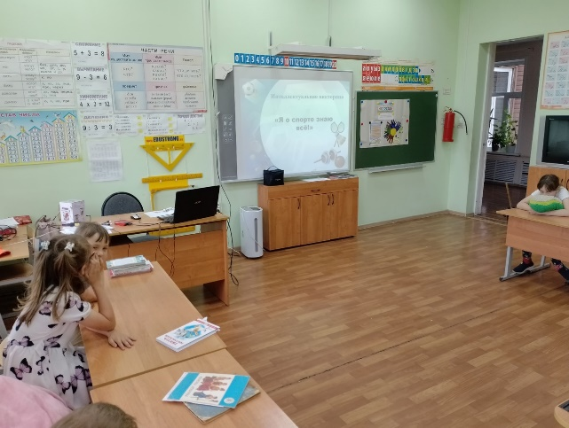
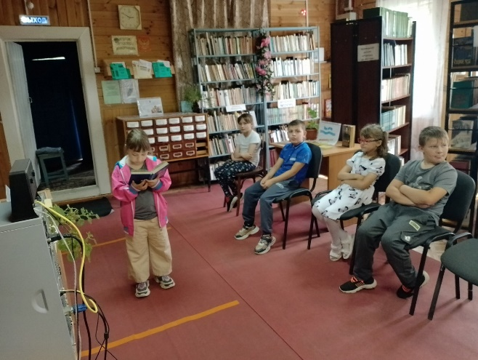
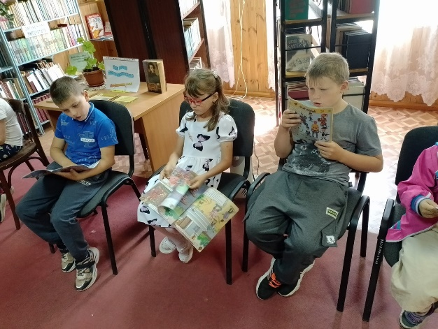
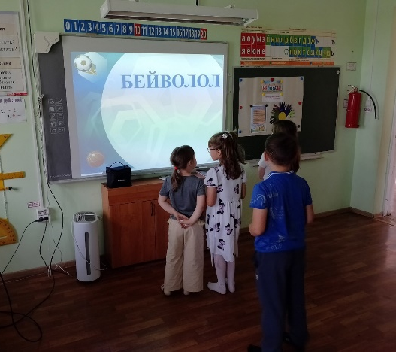
День 5 «Спортивная эстафета
«Быстрее, выше, сильнее»»
Спортивная эстафета
Видео-ролик «Правила поведения в библиотеке»
Посещение библиотеки д. Неклюдово
Викторина «Я о спорте знаю всё!»

Slide 7
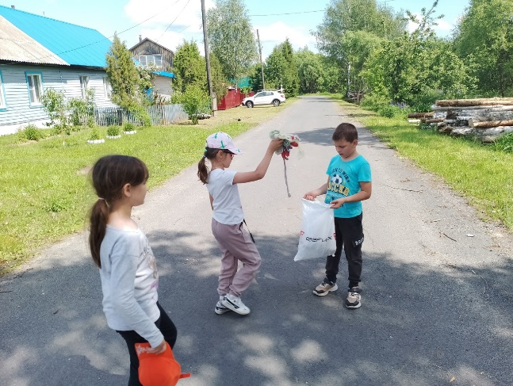
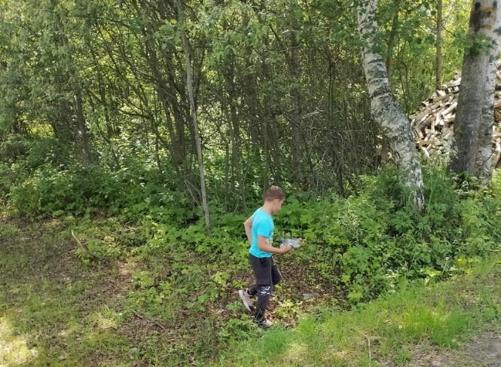
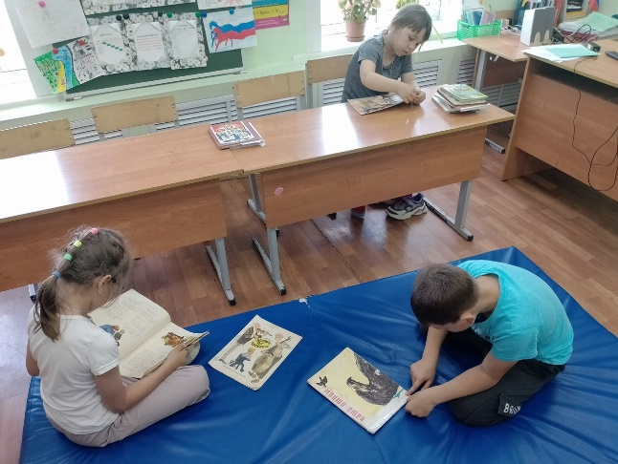
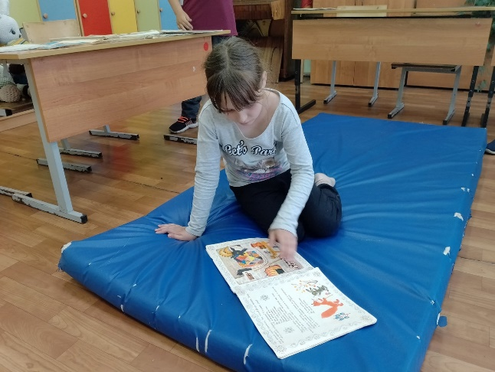
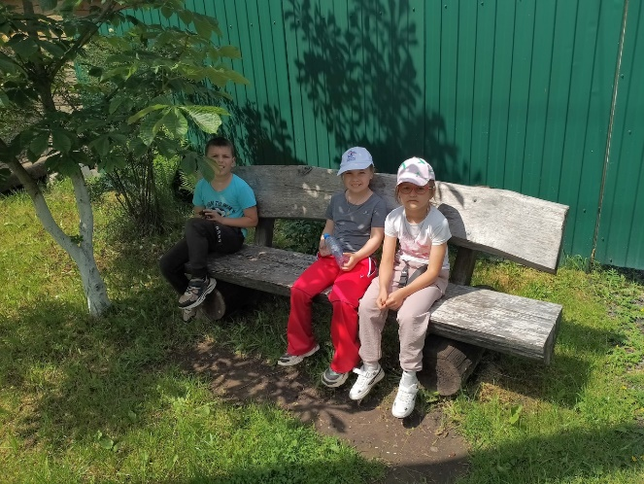
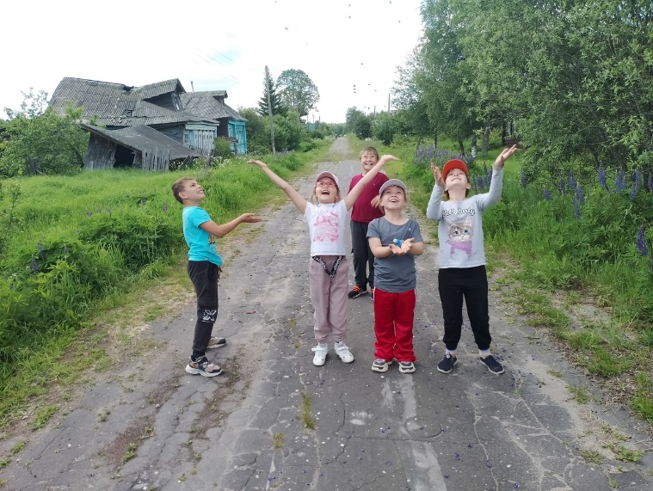
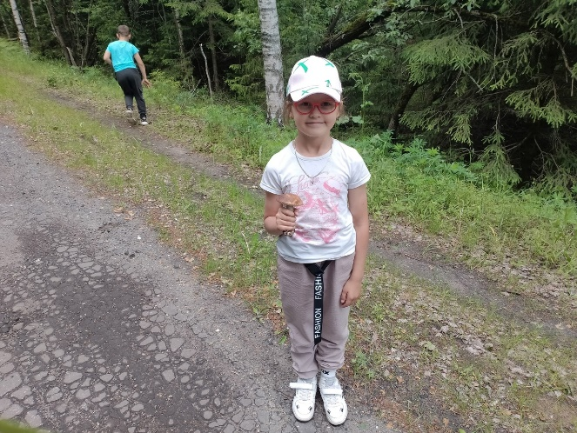
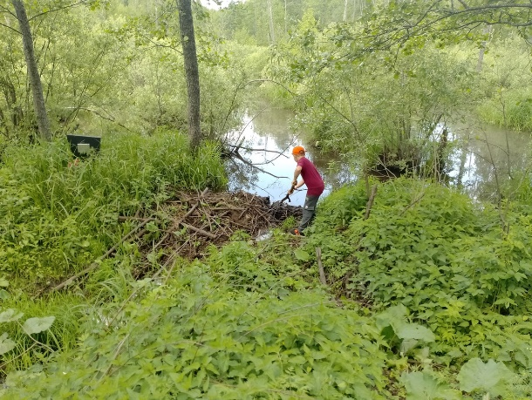
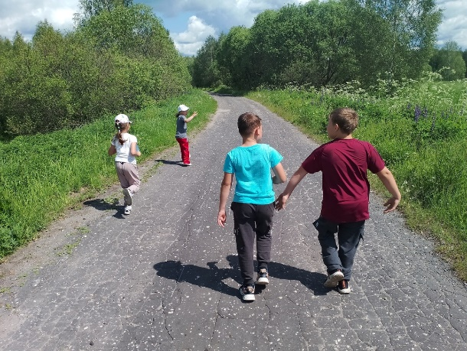
День 6 «День добрых дел»
Уборка мусора в д. Неклюдово
Книжная больница
Прогулка в п. Пшеницыно

Slide 8
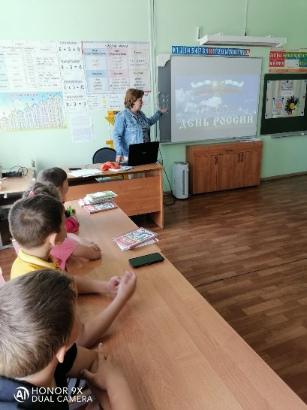
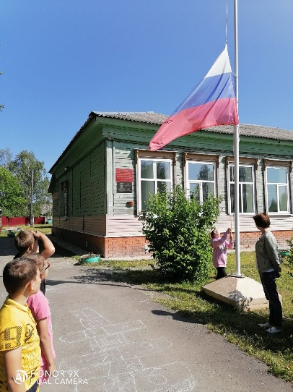
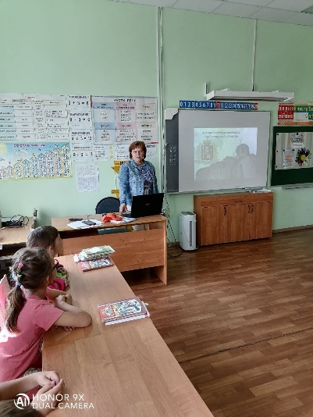
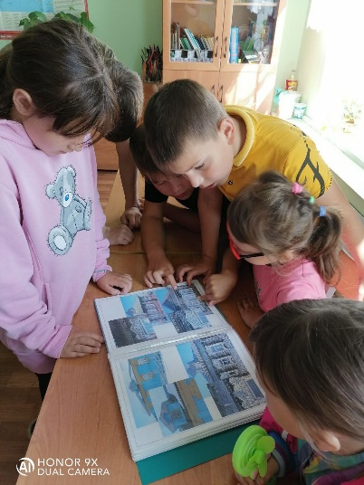
День 7 «12 июня – День России»
Просмотр и обсуждение видеоролика «День России»
Виртуальная экскурсия
«Шедевры архитектуры Владимирской области и д. Неклюдово»
Викторина «Я росинка твоя, Россия»
Прогулка в д. Митенино
Игры на свежем воздухе

Slide 9
День 8 «День безопасности»
Просмотр видеоролика «Безопасность для детей»
Рейд «Уголки безопасности в школе»
Эвакуация
Игра по станциям «Школа безопасности»

Slide 10
День 9 «В мире профессий»
Просмотр презентации «Все профессии нужный, все профессии важны»
Интерактивная игра «Пословицы о труде»
Выставка рисунков «Творческое задание: кем я вижу себя в будущем»
Игры на свежем воздухе

Slide 11
День 10 «День веселых игр»
Игры у водоема
Прогулка в п. Гаврино
Викторина «Умнее всех»
Уборка территории у обелиска

Slide 12
День 11 «День природы»
Минутка безопасности
«Как вести себя на природе»
Прогулка «Прекрасное рядом»

Slide 13
День 12 «День леса»
Игра-путешествие «Чудесный лес»
Минутка безопасности
«Правила безопасного поведения в лесу»
Прогулка «Наш лес»

Slide 14
День 13 «Скажем вредным привычкам - нет»
Игры «Вредно-полезно»,
«Здоровый образ жизни»
Видео-беседа «О хороших и дурных привычках»
Прогулка на свежем воздухе

Slide 15
День 14 «День животных»
Минутка безопасности «Как вести себя при встрече с дикими животными»
Раскраски «Любимые животные»
Музыкальный калейдоскоп из мультфильмов о животных

Slide 16
День 15 «22 июня – День памяти и скорби»
Акция «Свеча памяти»
«Минута молчания»
Возложение цветов
Видеоролик и викторина
«День памяти и скорби»
Просмотр фотографий
«22 июня»
Просмотр фильмов
о Великой Отечественной войне

Slide 17
День 16 «Заповедные места нашего края»
Раскраски «Любимый край»
Прогулка «Заповедные места нашего края»

Slide 18
День 17 «27 июня – День молодежи (День РДДМ)»
Торжественное открытие
Большая игра
«Будь в движении»
Проектная сессия
«ProДвижение»
Коллективно-творческое дело
«Страна с огромным сердцем»
Классная встреча

Slide 19
День 18 «Закрытие лагерной смены»
Танцевальный баттл
Прогулка «Родные просторы»
Закрытие лагерной смены

